Slide 2
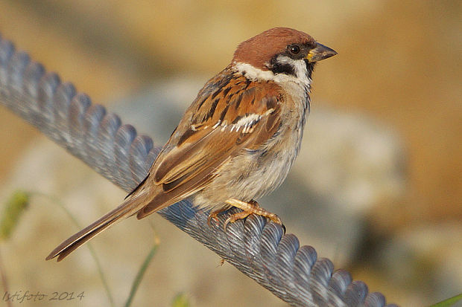
1. VRABEC POĽNÝ

Slide 3
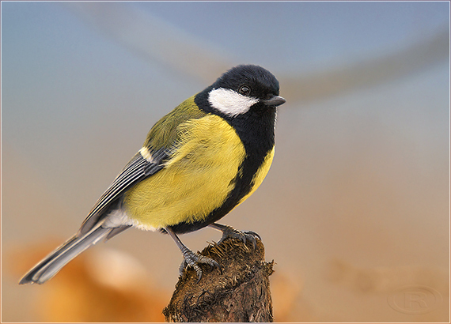
2. SÝKORKA BIELOLÍCA

Slide 4
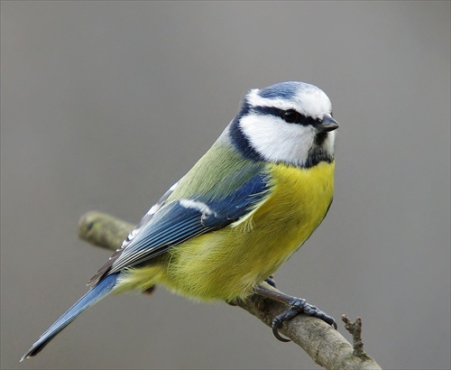
3. SÝKORKA BELASÁ

Slide 5
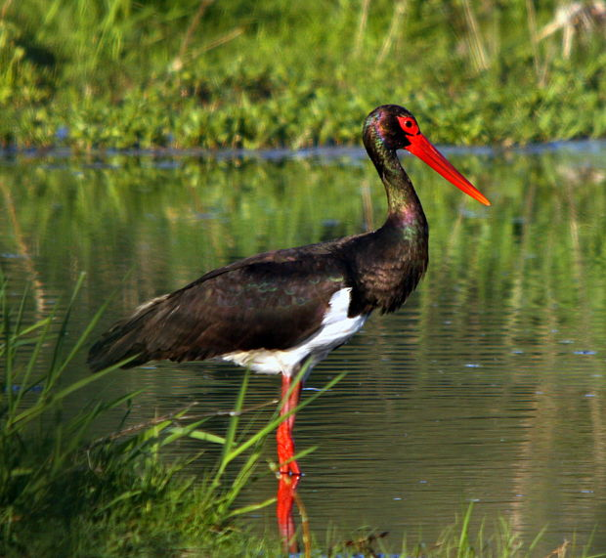
4. BOCIAN ČIERNY

Slide 6
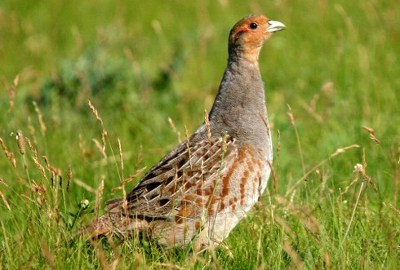
5. JARABICA POĽNÁ

Slide 7
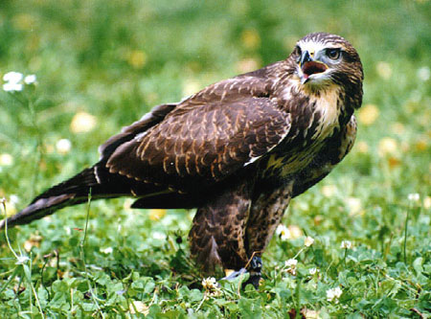
6. JASTRAB VEĽKÝ

Slide 8
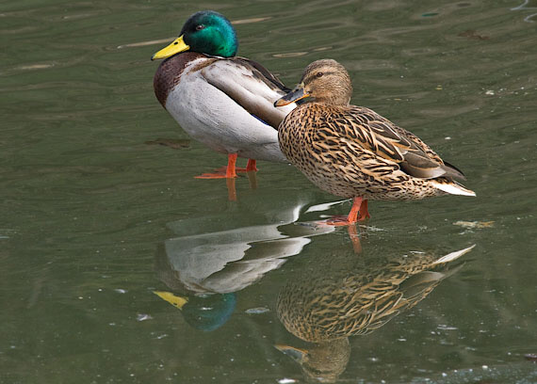
7. KAČICA DIVÁ

Slide 9
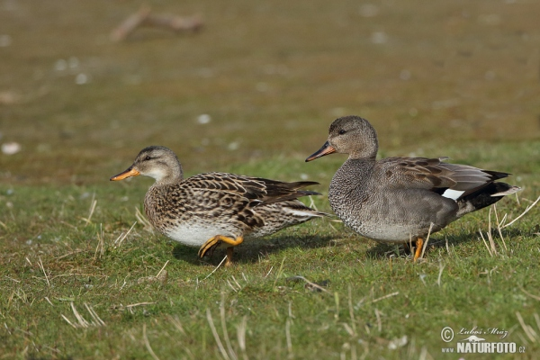
8. KAČICA CHRIPĽAVKA

Slide 10
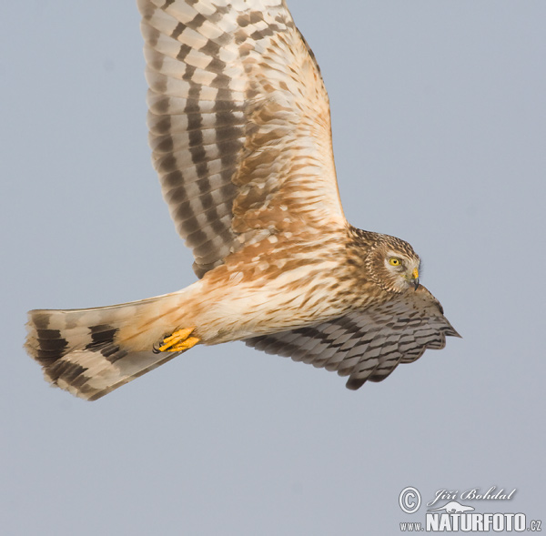
9. KAŇA SIVÁ

Slide 11
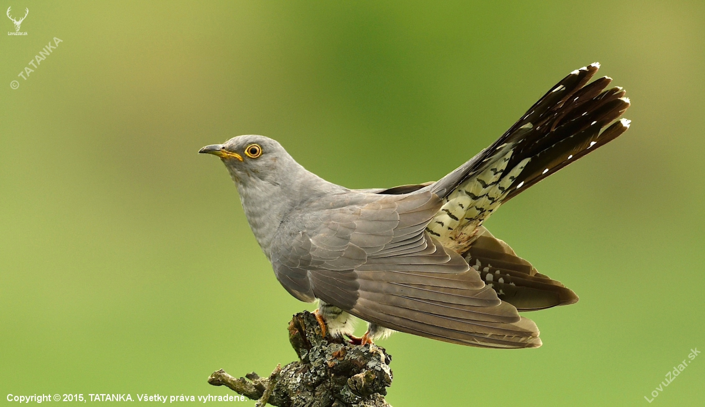
10. KUKUČKA OBYČAJNÁ

Slide 12
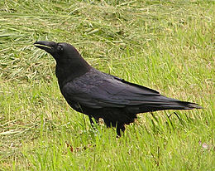
11. KRKAVEC ČIERNY

Slide 13
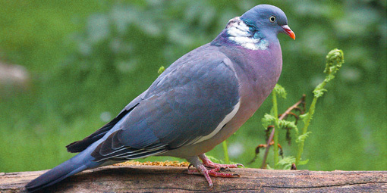
12. HOLUB HRVNÁK

Slide 14
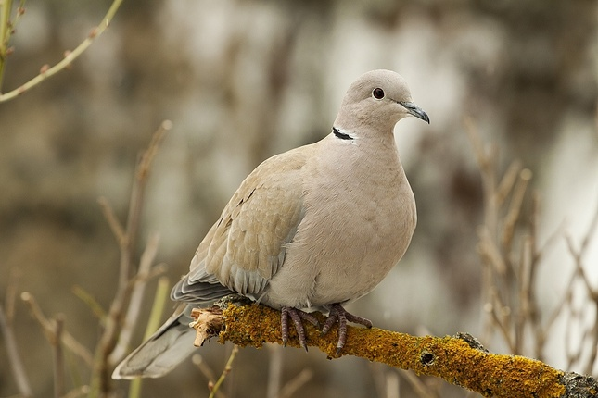
14. HRDLIČKA ZÁHRADNÁ

Slide 15
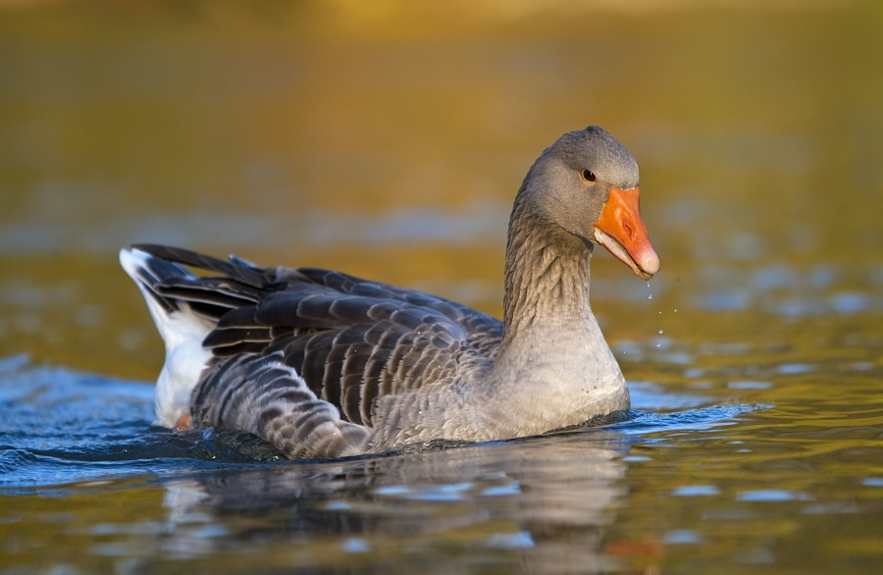
15. HUS DIVÁ

Slide 16
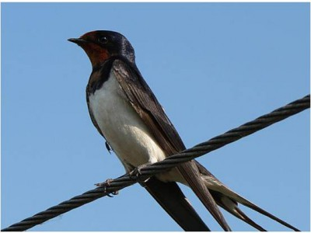
16. LASTOVIČKA OBYČAJNÁ

Slide 17
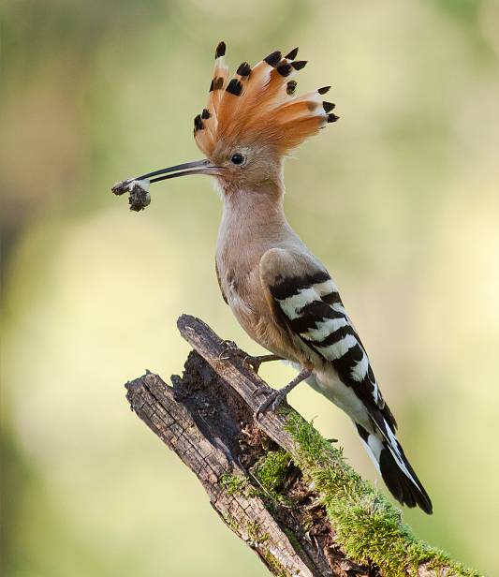
17. DUDOK CHOCHLATÝ

Slide 18
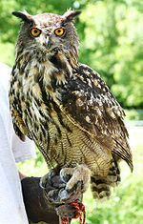
18. VÝR SKALNÝ

Slide 19
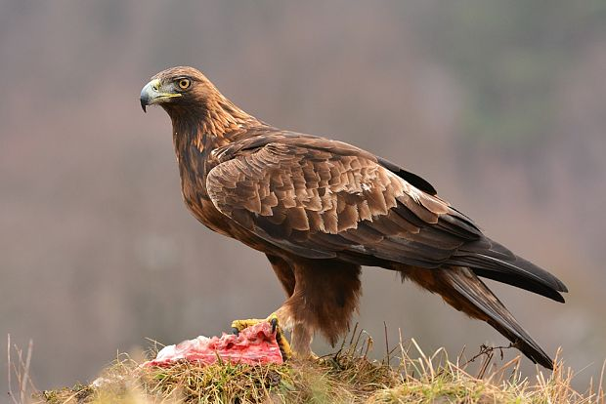
19. OROL SKALNÝ

Slide 20
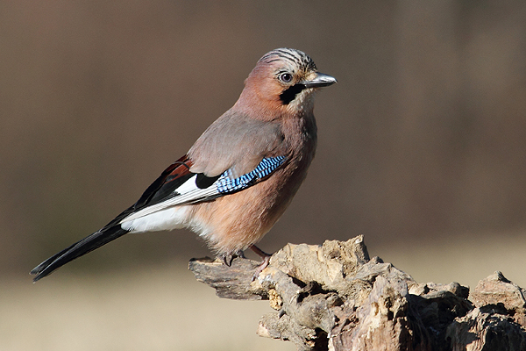
20. SOJKA ŠKRIEKAVÁ

Slide 21
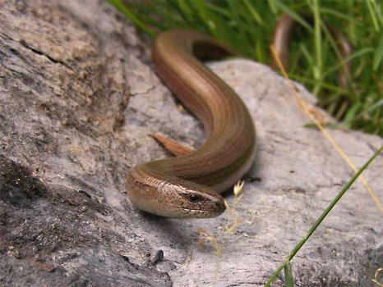
21. SLEPÚCH LÁMAVÝ

Slide 22
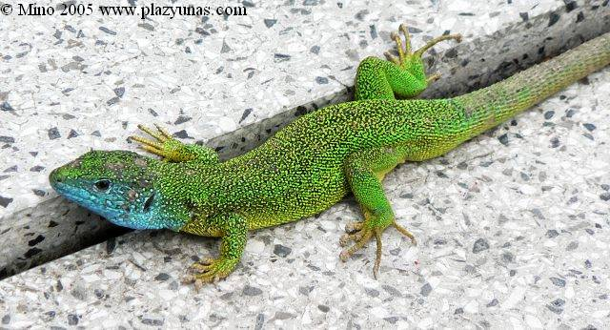
22. JAŠTERICA ZELENÁ

Slide 23
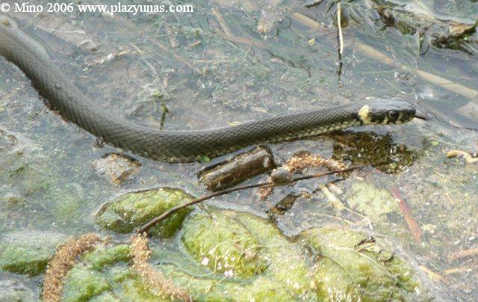
23. UŽOVKA OBOJKOVÁ

Slide 24
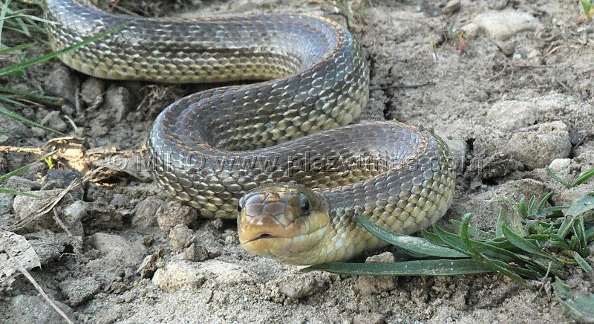
24. UŽOVKA STROMOVÁ

Slide 25
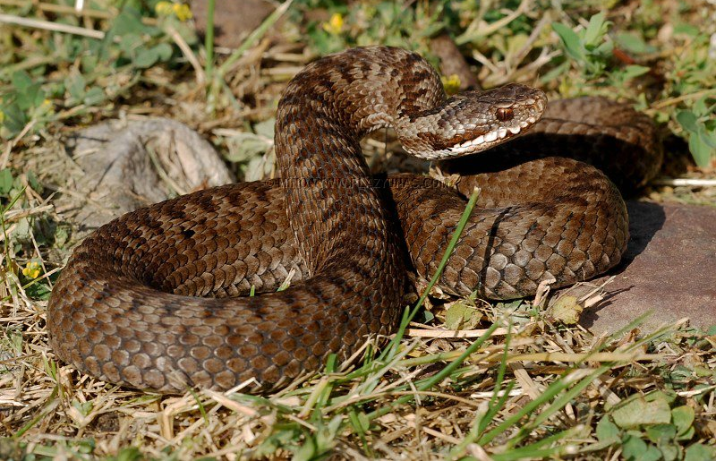
24. VRETENICA SEVERSKÁ

Slide 26
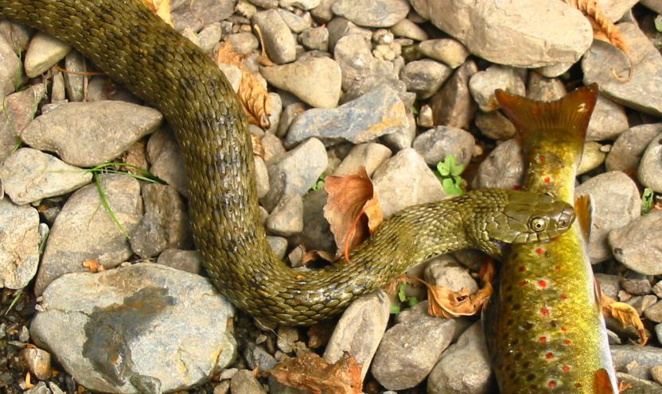
25. UŽOVKA FŔKANÁ

Slide 27
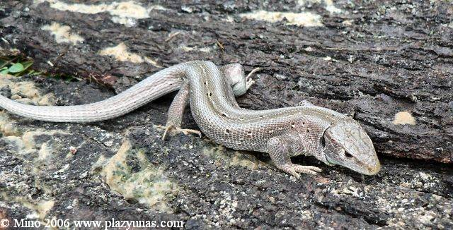
26. JAŠTERICA KRÁTKOHLAVÁ

Slide 28
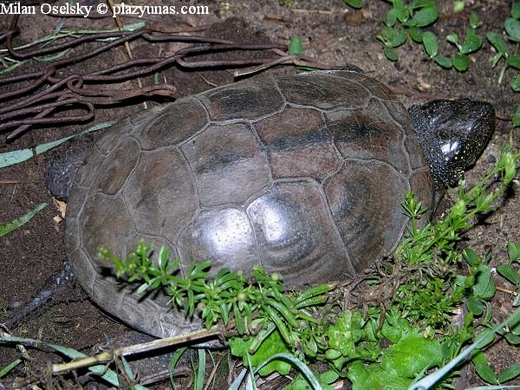
27. KORYTNAČKA MOČIARNA

Slide 29
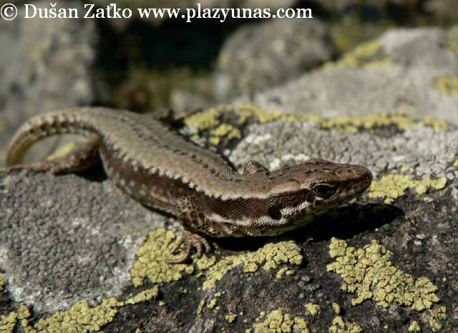
28. JAŠTERICA MÚROVÁ

